Slide 1

Quadri CT tipici per IPF/UIP
Linee-guida ATS/ERS 2018

Slide 2
Le linee-guida ATS/ERS suggeriscono sempre una MDD prima di procedere con una SLB, considerato un rischio medio di mortalità pari a 1.7%
La SLB non va fatta in pazienti ad alto rischio di complicanze (ipossiemia grave a riposo e/o grave ipertensione polmonare) con DLCO<25%.
La SLB pure non è necessaria in alcuni casi familiari.
Linee-guida ATS/ERS 2018

Slide 3
Quadri CT non tipici per IPF/UIP
IPF probabile
indeterminata
diagnosi alternativa
Linee-guida ATS/ERS 2018

Slide 4
Linee-guida ATS/ERS 2018

Slide 5
IPF: valutazione pneumologica
Dati clinico-funzionali
HRCT imaging
Biopsia polmonare (MDD)
Gestione terapeutica
Pirfenidone
Nintedanib
Trapianto polmonare
Riabilitazione polmonare
Ossigeno terapia
Cure Palliative
Trattamento comorbidità
Inserimento in protocolli sperimentali
HRCT, high-resolution computed tomography
King TE Jr, et al. N Engl J Med. 2014;370:2083-2092; Richeldi L, et al. N Engl J Med. 2014;370:2071-2082; Raghu G, et al. Am J Respir Crit Care Med. 2015;192:e3-19.
Notes:
King TE Jr, Bradford WZ, Castro-Bernardini S, et al. A phase 3 trial of pirfenidone in patients with idiopathic pulmonary fibrosis. N Engl J Med. 2014;370(22):2083-2092.
Richeldi L, du Bois RM, Raghu G, et al. Efficacy and safety of nintedanib in idiopathic pulmonary fibrosis. N Engl J Med. 2014;370(22):2071-2082.
Raghu G, Rochwerg B, Zhang Y et al. An Official ATS/ERS/JRS/ALAT Clinical Practice Guideline: Treatment of Idiopathic Pulmonary Fibrosis. An Update of the 2011 Clinical Practice Guideline. Am J Respir Crit Care Med. 2015;192:e3-19.

Slide 6
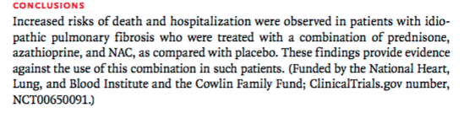
Drugs Not To Use for IPF
ATS/ERS/JRS/ALAT Guidelines
*Low confidence in effect estimates.
†Moderate confidence in effect estimates.
Raghu G, et al. Am J Respir Crit Care Med. 2015;192:e3-19.
Anticoagulants*
Imatinib†—Studies show no benefit
Selective endothelin receptor antagonist (ambrisentan)*
Combination prednisolone/azathioprine/n-acetylcysteine*
  Trials show excess number of deaths
Raghu G, et al. N Engl J Med. 2012;366:1968-77.
ATS, American Thoracic Society; ERS, European Respiratory Society; JRS, Japanese Respiratory Society; ALAT, Latin American Thoracic Association.
Raghu G, et al. N Engl J Med. 2012;366:1968-77.
Raghu G, et al. Am J Respir Crit Care Med. 2015;192:e3-e19.
Trawinska MA, et al. Ther Clin Risk Manag. 2016;12:563–574.
Notes:
Raghu G, Anstrom KJ, King TE Jr, Lasky JA, Martinez FJ. Prednisone, azathioprine, and N-acetylcysteine for pulmonary fibrosis. N Engl J Med. 2012;366(21):1968-77. doi: 10.1056/NEJMoa1113354.
Raghu G, Rochwerg B, Zhang Y, et al. An official ATS/ERS/JRS/ALAT clinical practice guideline: treatment of idiopathic pulmonary fibrosis. An update of the 2011 clinical practice guideline. Am J Respir Crit Care Med. 2015;192(2):e3-e19. doi: 10.1164/rccm.201506-1063ST.
Trawinska MA, Rupesinghe RD, Hart SP. Patient considerations and drug selection in the treatment of idiopathic pulmonary fibrosis. Ther Clin Risk Manag. 2016; 12: 563–574. doi: 10.2147/TCRM.S81144

Slide 7
Effetti collaterali comuni dei farmaci anti-IPF
 | Pirfenidone | Nintedanib
Gastrointestinal | Anorexia (8%), nausea (20%), dyspepsia (12%), vomiting (7%), diarrhea (6%), weight loss (5%) | Diarrhea (44%), nausea (17%), vomiting (9%), GI perforation (0.3%)
Dermatologic | Rash (20%) Photosensitivity (8%)
Cardiovascular |  | Myocardial infarction (1.1%)
Hematologic |  | Bleeding events (3%)
Hepatic | Transaminitis (2.5%) | Transaminitis
Embryofetal toxicity |  | Yes
King TE Jr., et al. N Engl J Med. 2014;370:2083-2092.
Richeldi L, et al; INPULSIS Trial Investigators. N Engl J Med. 2014;370(22):2071-82.
Notes:
Richeldi L, du Bois RM, Raghu G, et al; INPULSIS Trial Investigators. Efficacy and safety of nintedanib in idiopathic pulmonary fibrosis. N Engl J Med. 2014;370(22):2071-82.
King TE Jr, Bradford WZ, Castro-Bernardini S, et al; ASCEND Study Group. A phase 3 trial of pirfenidone in patients with idiopathic pulmonary fibrosis. N Engl J Med. 2014;370(22):2083-92. doi: 10.1056/NEJMoa1402582.

Slide 8
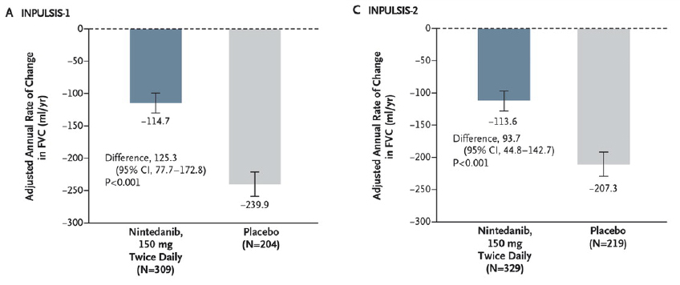
Nintedanib Riduce declino FVC
FVC, forced vital capacity.
Richeldi L, et al. N Engl J Med. 2014;370:2071-82.
Notes:
Richeldi L, du Bois RM, Raghu G, et al; INPULSIS Trial Investigators. Efficacy and safety of nintedanib in idiopathic pulmonary fibrosis. N Engl J Med. 2014;370(22):2071-82.

Slide 9
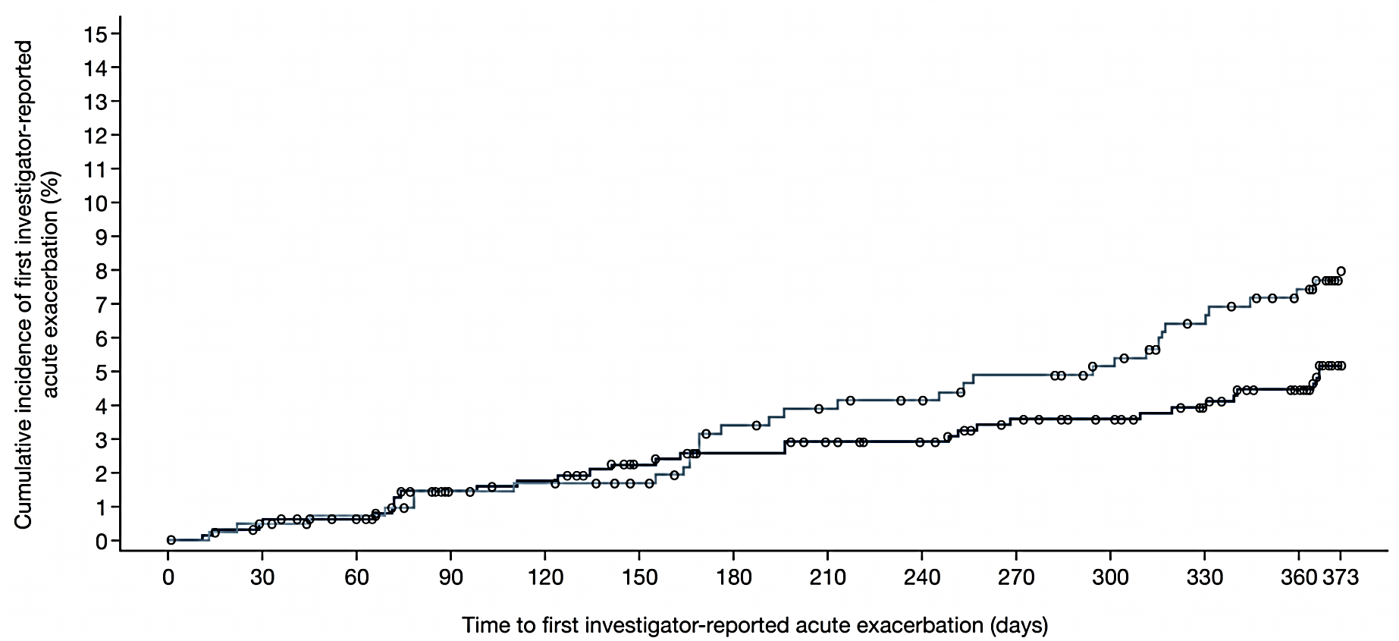
Time to First Acute Exacerbation (Investigator-reported): INPULSIS Pooled
Nintedanib 150 mg bid
Placebo
HR 0.64
(95% CI; 0.39, 1.05)
P=.0823
 | Nintedanib 150 mg bid (n=638) | Placebo (n=423)
Patients with ≥1 acute exacerbation, n (%) | 31 (4.9) | 32 (7.6)
Adapted from Richeldi L, et al. N Engl J Med. 2014;370:2071-2082.

Slide 10
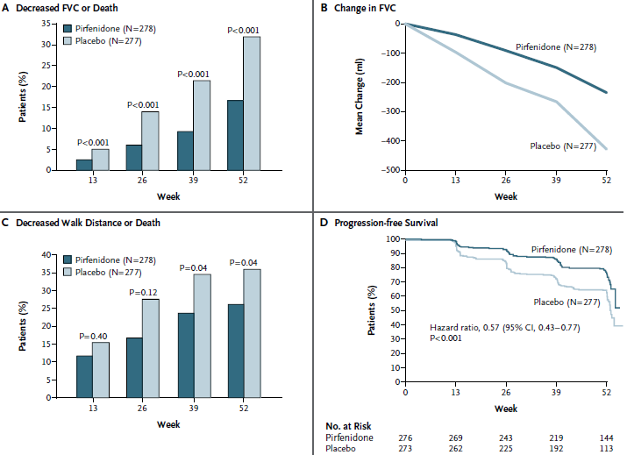
Results from phase 3 ASCEND trial of pirfenidone in patients with IPF
King TE Jr, et al. N Engl J Med. 2014;370:2083-92.
Notes:
King TE Jr, Bradford WZ, Castro-Bernardini S, et al; ASCEND Study Group. A phase 3 trial of pirfenidone in patients with idiopathic pulmonary fibrosis. N Engl J Med. 2014;370(22):2083-92. doi: 10.1056/NEJMoa1402582.

Slide 11
Riduzione Mortalità?
 | Pooled Analysis |  | P value | Meta-analysis |  | P value
ACM | Pirfenidone (n=623) | Placebo (n=624) |  | Pirfenidone (n=806) | Placebo (n=769)
Week 52 | 22 (3.5%) | 42 (6.7%) | 0.010 | 25 (3.1%) | 50 (6.5%) | 0.004
Week 72 | 32 (5.1%) | 50 (8.0%) | 0.040 | 35 (4.3%) | 58 (7.5%) | 0.016
End of Study | 38 (6.1%) | 54 (8.7%) | 0.078 | 41 (5.1%) | 62 (8.1%) | 0.034
TE ACM
Week 52 | 14 (2.2%) | 32 (5.1%) | 0.009
Week 72 | 20 (3.2%) | 39 (6.3%) | 0.015
End of study | 26 (4.2%) | 43 (6.9%) | 0.042
IPF-related ACM
Week 52 | 10 (1.6%) | 28 (4.5%) | 0.002
Week 72 | 17 (2.7%) | 35 (5.6%) | 0.010
End of study | 22 (3.5%) | 39 (6.3%) | 0.023
Nathan SD, et al. Lancet Respir Med. 2017;5(1):33-41.

Slide 12
Tromboembolia polmonare
Più del 90% dei casi di tromboembolismo polmonare (TEP) sono dovute a trombosi nel sistema venoso profondo (TVP) agli arti inferiori.
La TEP provoca:
- aumento resistenze vascolari polmonari (PVR) da riduzione letto vascolare
- iperventilazione alveolare ( PaCO2) per aumento FR
- alterazione scambio gassoso ( PaO2) per alterazione V/Q da shunt e riduzione DLCO

Slide 13
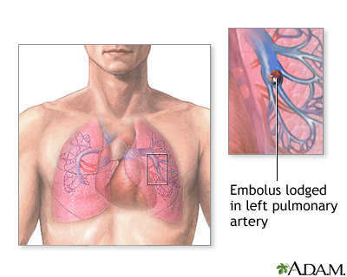
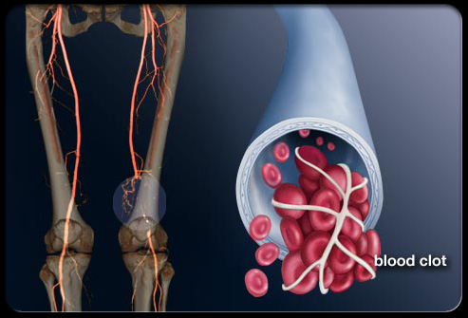
L’embolia polmonare viene definita come una ostruzione acuta, cronica o ricorrente di uno o più vasi arteriosi polmonari determinata da coaguli ematici mobili (emboli) derivanti dalla mobilizzazione o frammentazione di coaguli ematici fissi (trombi) situati a livello del sistema venoso profondo.

Slide 14
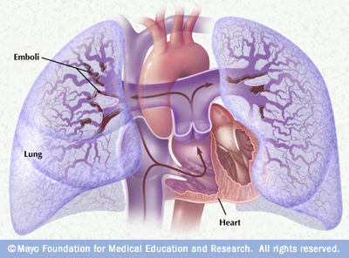
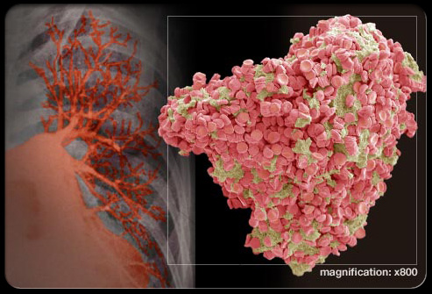
L’embolia polmonare non è sempre facilmente diagnosticata
Nei casi non trattati la mortalità è del 25-30%, se la terapia viene prontamente iniziata la mortalità di riduce al 5-10%.

Slide 15
TromboEmbolia polmonare (TEP) acuta
Sintomi (non specifici)
Dispnea improvvisa
Dolore toracico
Sincope (TEP massiva)
Assenza di spiegazione clinica alternativa ai sintomi
La maggioranza dei pazienti ha i sintomi 1) e 2)
Integrare l’anamnesi con esame obiettivo, ECG, radiografia torace, EGA
La formulazione del sospetto clinico è il fondamento su cui si basa l’iter diagnostico
La probabilità clinica di TEP si basa su inquadramento clinico, presenza di fattori di rischio e assenza di una diagnosi alternativa con stessa probabilità di TEP

Slide 16
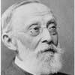
Fattori di rischio per TEP e TVP
Sono riferiti alla triade di Virchow:
Stasi venosa, Ipercoagulabilità, danno endoteliale venoso
Prolungata immobilizzazione
- Prolungati ospedalizzazione/allettamento:viaggi lunghi (aereo, treno, auto)
2) Ipercoagulabilità
- chirurgia
- estroprogestinici (terapia contraccetiva orale)
- Fumo
- Policitemia
- Gravidanza (fino a 6-8 settimane dopo il parto)
- Neoplasie maligne
- Ab Antifosfolipidi, LES, Lupus anticoagulant
- trombofilia su base genetica (deficit fattore V Leyden, deficit proteina C o proteina S, omocistinuria, deficit antitrombina III, mutazione MHFTHR)
3) Danno parete delle vene
- esiti precedente trombosi venosa
- traumatismi (anche chirurgici, da gesso, ecc).
Rudolph Virchow, 1858

Slide 17
Fattori di rischio primitivi
Deficit di antitrombina III
Disfibrinogenemia congenita
Trombomodulina
Iperomocisteinemia
Anticorpi anticardiolipina
Eccesso di inibitore dell’attivatore del plasminogeno
Mutazione 20210 della protrombina
Deficit di proteina C
Fattore V Leiden (APC-R)
Deficit di plasminogeno
Deficit di proteina S
Deficit di fattore XII

Slide 18
Fattori di rischio secondari
Traumi e fratture
Ictus
Età avanzata
Cateteri venosi centrali
Fumo
Gravidanza e puerperio
Morbo di Crohn
Iperviscosità ematica
Interventi chirurgici
Immobilizzazione
Neoplasie
Obesità
Lunghi viaggi aerei
Contraccettivi orali
Anticoagulante lupico
Superfici protesiche

Slide 19
Eziologia
La maggior parte degli emboli trombotici deriva dal distretto della vena cava inferiore (70-90%) ed in particolare delle vene femorali ed iliache e dalle vene pelviche (plessi periprostatici e periuterini).
Nel 10-20% dei casi l’origine è il distretto della vena cava superiore.
Raramente costituiscono la sede di origine le cavità cardiache destre.

Slide 20
Fisiopatologia: conseguenze emodinamiche
Polmonari:
ipertensione precapillare polmonare (riduzione del letto, vasocostrizione)
sviluppo di circoli collaterali (anastomosi e shunt)
modificazioni del flusso (redistribuzione e ripresa del flusso)
Sistemiche e cardiache:
ipotensione arteriosa
tachicardia
sovraccarico e dilatazione del ventricolo destro
aumento della pressione venosa centrale
sofferenza ischemica del miocardio

Slide 21
Fisiopatologia: conseguenze respiratorie
Broncocostrizione stimolata dall’ipocapnia alveolare
riduzione del surfattante e formazione di atelettasie
ridotta compliance polmonare
regioni ventilate ma non adeguatamente perfuse (spazio morto alveolare) con ipossiemia
alterazioni del rapporto ventilazione/perfusione
iperventilazione con ipocapnia e alcalosi respiratoria

Slide 22
Diagnosi: anamnesi ed esame obiettivo
Sintomi | % | Segni | %
Dispnea | 80 | Tachipnea (>20) | 70
Dolore pleurico | 52 | Tachicardia (>100) | 26
Dolore retrosternale | 12 | Segni di TVP | 15
Tosse | 20 | Febbre | 7
Emottisi | 11 | Cianosi | 11
Sincope | 19 | Rantoli
 |  | Aumento P2
 |  | Galoppo ventricolare

Slide 23
Diagnosi : D-dimero ed altri esami di laboratorio
Leucocitosi neutrofila
Rialzo transaminasi GOT
Aumento VES
Prove di coagulazione
D-dimero: è un prodotto di degradazione della fibrina; misurato con metodica ELISA o derivati è altamente sensibile (99%) nei confronti di TEP e TVP, con un valore soglia di 500μg/l; specificità bassa (43%), risulta elevato nei processi infiammatori, infettivi, neoplastici e necrotici. Ha un valore predittivo negativo pressoché del 100%.
AJRCCM 1997; 156:592-6

Slide 24
Diagnosi: radiogramma toracico
Negativo (12%)*
Strie atelettasiche
Versamento pleurico
Sollevamento emidiaframma
Asimmetria dei vasi ilari
Amputazione dei rami polmonari principali*
Oligoemia distrettuale (s. di Westermark)*
Infiltrato piramidale a base pleurica (s. di Hampton)*
*presenti nel 14-45% dei casi di TEP (studio PISA-PED)
AJRCCM 1999;159: 864-71

Slide 25
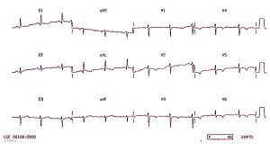
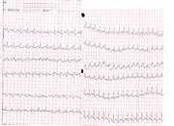
DIAGNOSI: elettrocardiogramma
Si presenta anormale nell’80% dei casi.
tachicardia sinusale
turbe del ritmo (extrasistolia, fibrillazione atriale)
Segni di sovraccarico ventricolare destro:
quadro S1Q3 (20% dei casi)
inversione dell’onda T in V1-V4
sottoslivellamento del tratto ST
blocco di branca destro di nuova insorgenza
deviazione assiale destra

